Slide 1
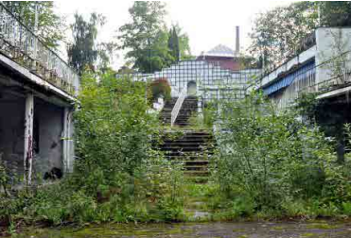
Plantypar og plansystemet
SOLA og HIL
Heidi e. ørjansen – plan og bygg

Slide 2
Kommunen sitt ansvar
«Kommunen er lokal planmyndighet. Kommunene har ansvar for å utarbeide en kommuneplan med samfunnsdel og arealdel, og for å lage en kommunal planstrategi. I tillegg skal kommunene sørge for at det utarbeides reguleringsplaner i form av områderegulering eller detaljregulering.»
Notes:
Kommunen som skal vedta arealplanar, men eitt unntak – Statleg plan:
§ 6-4: På samme vilkår kan departementet selv utarbeide og vedta slik plan. Departementet trer da inn i myndigheten til kommunestyret. Vedkommende kommune plikter å gi departementet nødvendig bistand i arbeidet

Slide 3
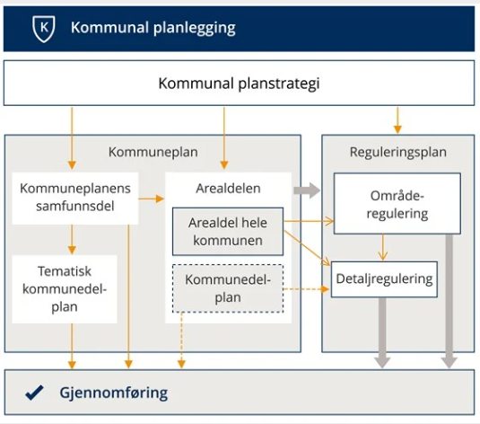

Slide 4
Kommuneplan sin samfunnsdel
Kommuneplanen sin samfunnsdel er heradsstyrets overordna styringsdokument.
I samfunnsdelen vedtar heradsstyret mål og strategiar for korleis kommunesamfunnet og kommunen sin verksemd skal utvikla seg dei neste åra.
I arbeidet med samfunnsdelen bør kommunen vurdere alternative strategiar for samfunnsutvikling, langsiktig arealbehov og sektoranes verksemd.
Kommunen bør også vurdere korleis prioriteringane kan bidra til å nå FN sine berekraftsmål.
Samfunnsdelen skal gi grunnlaget for overordna prioriteringar i arealdelen, for eksempel gjennom en egen arealstrategi.
Notes:
Målene og strategiene bør utvikles i nært samarbeid med innbyggere, næringsliv, organisasjoner, institusjoner og berørte offentlige organer.

Slide 5
Kommuneplanen sin arealdel
Kommuneplanens arealdel består av planomtale med konsekvensutredning og plankart med føresegner for bruk, vern og utforming av areal og fysiske omgjevnader for heile kommunens land- og sjøareal.
Arealdelen skal vise kor i kommunen utbygging kan skje, og kva for areal som skal nyttast til landbruk, natur, friluftsliv og reindrift (LNFR).
Arealdelen er viktig for å sikre ein langsiktig, berekraftig utvikling og forvaltning av areala, naturen og kulturmiljø i kommunen.

Slide 6
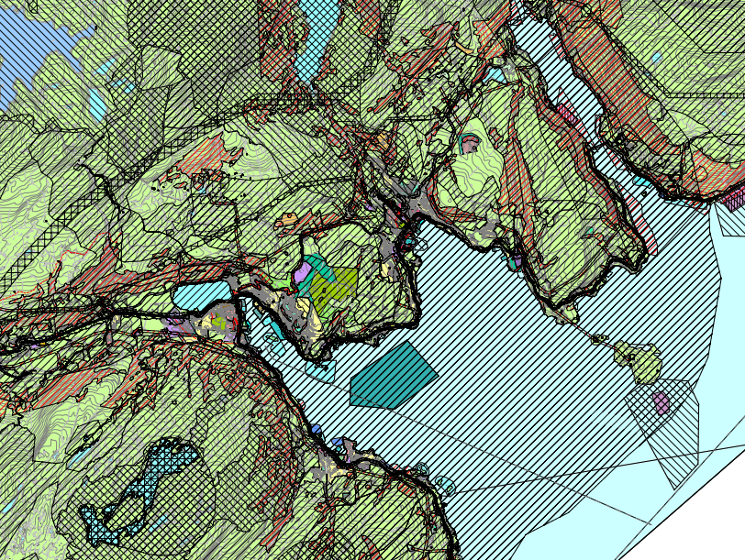
Kommune-
plankart

Slide 7
Kommunedelplan
Ein kommunedelplan er ein plan for eit areal eller tema kor det er behov for meir detaljerte planer.
Tematiske kommunedelplanar skal innehalda mål og strategiar som bygger på måla i kommuneplanens samfunnsdel.
Slike planar skal ha ein handlingsdel som rullerast årleg.
Kommunedelplanar for areal har same juridiske verknad som kommuneplanen sin arealdel.

Slide 8
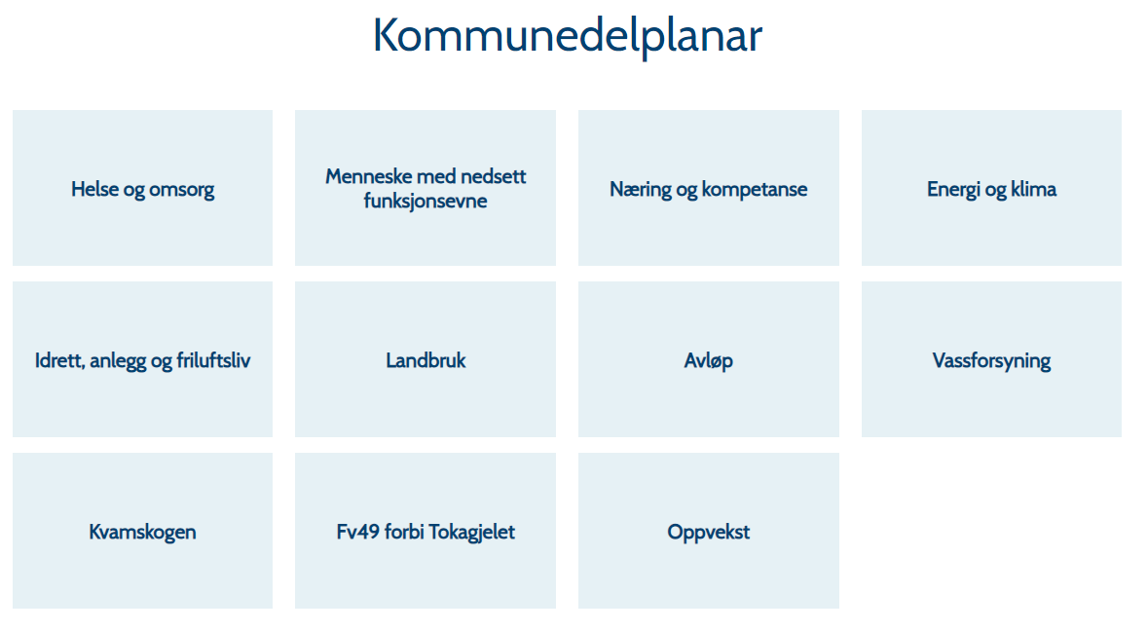

Slide 9
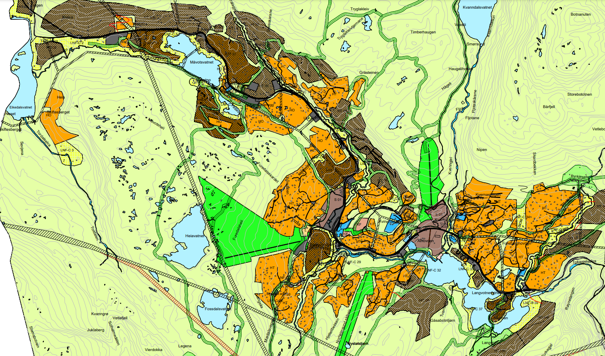

Slide 10
Kommuneplanen sin arealdel
Kommunedelplan
Reguleringsplan
Byggesak
Byggesak
Reguleringsplan
Reguleringsplan
Detaljreguleringsplan
Områdereguleringsplan
Detaljreguleringsplan
Byggesak
Byggesak
Byggesak
Vegar fram til mål

Slide 11
Reguleringsplan
Ein reguleringsplan seier noko om bruk av areal, omsyn som må takast og vern av areal.
Den består av eit detaljert arealplankart med tilhøyrande planføresegner og ein planomtale. Kor detaljert planen skal vere er avhengig av formålet med planen, og om det er behov for vidare detaljplanlegging for enkelt område.
Det er heradsstyret som vedtar reguleringsplanen. Ein reguleringsplan kan fremmast av kommunen, offentlege aktørar eller private.
For reguleringsplanar som kan få vesentlege verknader for miljø eller samfunn, er det krav om ein konsekvensutgreiing

Slide 12
To typar reguleringsplan
Områderegulering
Detaljregulering
Reguleringsplan

Slide 13
Områderegulering
Detaljreguleringsplan
Kommunal plantype
Områderegulering skal vise arealbruken og viktige samanhengar i eit større område. Det er kommunen som utarbeidar områderegulering, men kommunen kan overlate til andre myndigheiter og private å utføre planarbeidet i samarbeid med kommunen.
Kommunal, offentleg, privat
Plan for gjennomføring av bygge- og anleggstiltak, fleirbruk og vern.
Vert nytta når det skal planleggjast for eit avgrensa prosjekt
Detaljregulering vert nytta for å følge opp og konkretisere den overordna arealdisponeringa i kommuneplanen sin arealdel eller i ein områderegulering.

Slide 14
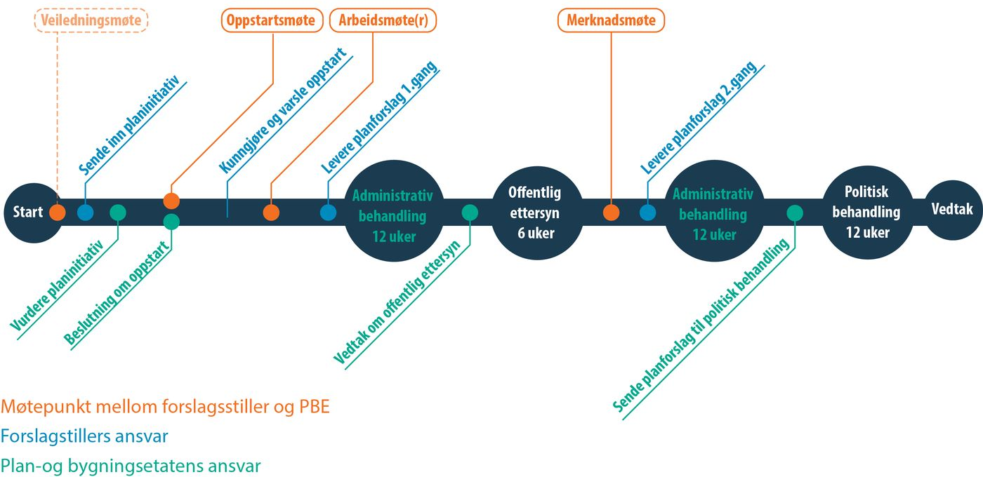

Slide 15
Andre ord i samband med planlegging
Planinitiativ
Premissavklaring
Planprogram
Konsekvensutgreiing
Medverknad
Motsegn
Mindre reguleringsendring
Dispensasjon

Slide 16
Planinitiativ
§ 1. Krav til planinitiativet
Private forslagsstillere skal sende et planinitiativ til kommunen senest samtidig med forespørsel om oppstartsmøte etter plan- og bygningsloven § 12-8 første ledd andre punktum.
Planinitiativet skal i nødvendig grad omtale premissene for det videre planarbeidet, og redegjøre for
formålet med planen
planområdet og om planarbeidet vil få virkninger utenfor planområdet
planlagt bebyggelse, anlegg og andre tiltak
utbyggingsvolum og byggehøyder
funksjonell og miljømessig kvalitet
tiltakets virkning på, og tilpasning til, landskap og omgivelser,
forholdet til kommuneplan, eventuelle gjeldende reguleringsplaner og retningslinjer, og pågående planarbeid
vesentlige interesser som berøres av planinitiativet
hvordan samfunnssikkerhet skal ivaretas, blant annet gjennom å forebygge risiko og sårbarhet
hvilke berørte offentlige organer og andre interesserte som skal varsles om planoppstart
prosesser for samarbeid og medvirkning fra berørte fagmyndigheter, grunneiere, festere, naboer og andre berørte
vurderingen av om planen er omfattet av forskrift om konsekvensutredninger, og hvordan kravene i tilfelle vil kunne bli ivaretatt.
§

Slide 17
Premissavklaring
Ikkje lovpålagt.
Vert nytta der private aktørar ønskjer å regulere i strid med overordna plan.
Ofte nytta for å sjå om det er politisk stemning for å regulere areal i strid med plan.

Slide 18
Planprogram
Planprogram er ein oppskrift på kva ein plan skal innehalda.
Alle overordna planar skal ha eit planprogram og planar i strid med overordna plan som skal gjennom ein konsekvensutgreiing skal ha eit planprogram.
Hensikta med planprogrammet er å skapa einigheit om formålet med planarbeidet, korleis planprosessen skal gjennomførast og opplegg for medverknad. I planprogrammet skal kommunen også vise korleis konsekvensutgreiinga skal gjennomførast og korleis ulike alternativ skal vurderast.

Slide 19
Konsekvensutgreiing
§
Formålet med å stille krav om konsekvensutgreiingar er å sørge for at omsyn til miljø- og samfunn vert teke i betraktning når det skal tas stilling til om ein plan kan gjennomførast, og korleis det skal skje.
Prinsippet er at avgjerd om arealbruk skal bygge på eit opplyst og kunnskapsbasert grunnlag.
Ein god konsekvensutgreiing gir avgjerdsmyndigheita moglegheit til å ha betre kunnskap om kva for konsekvensar ny utbygging og endra arealbruk vil få, og dermed eit betre grunnlag for å avgjere om utbygginga er akseptabel eller ikkje.

Slide 20
Medverknad
Skilnad mellom kommuneplan og reguleringsplan
Kommuneplan – alle er partar, får ikkje brev frå kommunen sjølv om dei vert råka. Må følgje med sjølv.
Alle som vert direkte råka av ein reguleringsplan vert rekna som part i saka og skal ha moglegheit til å koma med innspel til ein plan.
Kommunen skal legge til rett for at alle grupper i befolkninga skal ha høve til å koma med merknad.
Bør legge opp til ulike typar medverknad
Me har eit særleg ansvar for barn og unges stemme

Slide 21
Motsegn
Plan- og bygningslova § 5-4 første ledd og femte ledd
«Berørt statlig og regionalt organ kan fremme innsigelse til forslag til kommuneplanens arealdel og reguleringsplan i spørsmål som er av nasjonal eller vesentlig regional betydning, eller som av andre grunner er av vesentlig betydning for vedkommende organs saksområde.
Innsigelse skal fremmes så tidlig som mulig og senest innen den frist som er fastsatt for høringen av planforslaget. Innsigelse skal begrunnes. Innsigelse fra statlig og regionalt organ skal være begrunnet i vedtatte nasjonale eller regionale mål, rammer og retningslinjer.»

Slide 22
Mindre reguleringsendring
Plan- og bygningslova opnar opp for å endre ein gjeldande reguleringsplan via ein enklare prosess.
Då lova først kom var det strengare enn det er i dag. Stortinget har justert plan- og bygningslova.
Hovudregelen for at endringa vert vurdert som mindre, er at hovudintensjonen i planen ikkje vert sett til side eller at endringa råker omsyn til viktige natur- og friluftområde

Slide 23
Dispensasjon
Dersom eit byggetiltak er i strid med lov, forskrift eller vedteken arealplan, så må det søkast om dispensasjon.
To vilkår må stettast før kommunen kan vurdere å dispensere:
«Dispensasjon kan ikke gis dersom hensynene bak bestemmelsen det dispenseres fra, hensynene i lovens formålsbestemmelse eller nasjonale eller regionale interesser, blir vesentlig tilsidesatt.» (pbl. § 19-2)
«Fordelene ved å gi dispensasjon skal være klart større enn ulempene» (pbl. § 19-2)

